Slide 1
第十章
新古典宏观经济学和新凯恩斯主义

Slide 2
第一节 新古典宏观经济学的理论渊源
一、货币主义的理论基础
1.新货币数量论
第一，弗里德曼的货币需求函数
弗里德曼在吸收和修正凯恩斯灵活偏好的基础上，提出新的货币数量函数：
M=f(P, r_{b},r_{e},1/P·dP/dt, w,Y,u) （1）
M为财富持有者手中的名义货币量；P为一般价格水平，r_{b}为市场债券利息率；r_{e}为预期的股票收益率；1/P·dP/dt为预期的物质资产的收益率，即价格的预期变动率，为简便起见，令1/P·dP/dt= r_{p} ，w为非人力财富与人力财富之间的比例；Y为名义收入；u为其他影响货币需求的变量。
弗里德曼认为，如果用于表示价格及货币收入的单位发生了变化，那么所需要的货币数量同比例发生变化，因此（1）式可以看作是P与Y的一次齐次式
即f(λP, r_{b},r_{e}, r_{p}, w, λ Y,u) = λ f(P, r_{b},r_{e}, r_{p}, w, Y,u) (2)
令λ =1/P,则（2）式变成

Slide 3
M/P=f[r_{b},r_{e},r_{p},w,y,u] （3）
弗里德曼提出的货币需求函数代表了对实际货币的需求关系
式中，M/P为财富持有者手中的实际货币量；r_{b}为市场债券利息率；r_{e}为预期的股票收益率；r_{p}为预期的物质资产的收益率；w为非人力财富与人力财富之间的比例；y=Y/P为实际国民收入；u为其他影响货币需求的变量。

Slide 4
第二，根据（3）式，可以看出影响货币需求量的四个主要因素
①总财富
总财富包括收入或“消费性服务”的一切源泉，其中之一是个人的生产或挣钱能力，即是弗里德曼早先在消费函数理论中发展的永久性收入的概念，这样就很难得到它的估算值，所以只能以收入来代替。于是以y代表的永久性收入，被当做社会总财富的指标而进入货币需求函数。

Slide 5
②非人力财富在总财富中所占的比例
弗里德曼将总财富分为非人力财富和人力财富两部分。前者指有形的财富，包括货币的持有量、债券、股票、资本品、耐用消费品等，后者指个人挣钱的能力，又称无形财富。弗里德曼认为两种财富是可以互相转换的，但是由于受到制度上的限制，这种转换有一定的困难，主要是人力财富转为非人力财富比较困难。例如存在大量失业时，人力财富就不容易转为货币收入，而在未转为收入前，人们需要货币来维持生存，因此，非人力财富在总财富中所占比例大小对货币需求就有影响，非人力财富在总财富中的比例越小，或人力财富在总财富中的比例越大，对货币的需求也越大，反之亦然。
因此，w就成为影响实际货币需求的一个变量。

Slide 6
③各种非人力财富的预期报酬率
一般地说，各种有形资产预期的报酬率愈高，愿意持有的货币就越少。因为这时人们用其他有形资产的形式来替代货币的形式保存在手中对自己更有利。因此，债券的预期报酬率（r_{b}）、股票的预期报酬率（r_{e}）和物质资产的预期报酬率（r_{p}），便成为影响货币需求的因素。
④其他影响货币需求的因素
这些因素包括资本品的转手量、个人偏好等，以变量u来概括。

Slide 7
第三，新货币数量论的另一形式
如果（2）式中，令令λ =1/Y，则变成
M/Y=f[r_{b},r_{e},r_{p},w,P/Y,u]
M/Y为货币流通速度，根据货币流通速度的定义，上式可以写成
Y=Py=V(r_{b},r_{e},r_{p},w,y,u)·M （4）
式中，V为货币流通速度。
②与传统的货币数量论的相同之处
如果将方程Y=Py=VM中的函数V看做传统货币数量论中的V或1/k，则新货币数量论与传统的货币数量论在形式上完全一样。
k=M/Y,货币需求总量与名义国民收入的比率，是货币流通速度的倒数

Slide 8
与传统的货币数量论的不同之处
传统货币数量论认为V或1/k是一个常数，而新货币数量论则认为V不是数值不变的常数，而是决定它的其他几个数目有限的变量的稳定函数，即稳定的是决定V的函数，而不是V值本身。总之，货币主义在维持传统货币数量论关于V在长期中是一个不变的数量的同时，又认为V在短期中可以作出轻微的波动。
2.自然率假说
第一，自然率假说的基本含义
任何资本主义社会都存在着一个自然失业率，其大小取决于技术水平、资源数量和文化传统，而在长期中，该社会的经济总是趋向于自然失业率。这就是说，人为的经济政策的作用可以暂时或在短期中使实际的失业率大于或小于自然率，但是，在长期中，不可能做到这一点。

Slide 9
第二，自然失业率的实际意义
凯恩斯以前的传统经济学承认，资本主义存在着两种失业，即摩擦失业和自愿失业。大致说来，二者之和在全部劳动力中所占有的比例就是自然失业率。可以看到，自然率的假说，其实际意义是：资本主义在长期中不会存在非自愿失业的现象。

Slide 10
二、货币主义的主要观点及政策主张
1.主要理论观点
第一，货币供给对名义收入变动具有决定性作用
货币供给完全取决于货币当局的决策及银行制度而与影响货币需求的因素完全无关。在货币供求均衡时，从新货币数量论方程式可见，由于货币流通速度V在短期仅仅可以作出轻微的变动，而在长期中又是不变的数量，于是货币供给量M便是影响名义收入Y的决定性因素，即M是货币收入波动的主要原因。

Slide 11
第二，在长期中，货币数量的作用主要在于影响价格以及其他用货币表示的量（如货币工资等），而不能影响就业量和实际国民收入
根据自然率假说，就业量从而实际国民收入是非货币因素决定的，因此，方程式Y=Py=VM中的y与M无关。V在长期中又是一个不变的常数，因此，货币数量M能影响的只能是价格P以及由货币所表示的变量。换句话说，通货膨胀归根到底是一种货币现象。
第三，在短期中，货币供给量可以影响实际变量如就业量和实际国民收入
根据新货币数量论，货币流通速度V在短期具有轻微变动的解释以及货币主义从自然率假说出发，对货币政策在短期中的效应的考察都支持了货币主义的这一观点。

Slide 12
第四，私人经济具有自身内在的稳定性，国家的经济政策会使它的稳定性遭到破坏
按照自然率假说，资本主义经济有趋向于自然率（即充分就业）的自行调节机制，因此，市场机制仍然是调节资源在不同用途之间合理配置的有效工具。虽然各种随机扰动使经济出现短期波动，但经济本身仍具有长期均衡的趋势，因此，如果国家干预干扰了市场机制的作用，反而会导致宏观经济的严重失衡。

Slide 13
2.政策主张
第一，反对凯恩斯主义的财政政策
在弗里德曼看来，以需求管理为宗旨的财政政策最终都是通过货币量的扩张和收缩来实现其经济调节作用的，而由于扩张性财政政策的“挤出效应”，私人投资会随着政府支出的增加而减少，其后果往往要用非生产性的投资去代替生产性的投资，从而影响劳动生产率的改善。此外，过度的政府开支也会带来通货膨胀，因此财政政策不但无效，反而对经济有害。
第二，反对“斟酌使用”的（即根据情况变化而制定和执行的）货币政策
货币主义坚持这一主张的理由在于经济政策的滞后性质。

Slide 14
第三，力主单一政策规则
货币主义提出，在没有通货膨胀的情况下，按平均国民收入的增长率再加上人口增长率来规定并公开宣布一个长期不变的货币增长率，是货币政策惟一的最佳选择。货币主义的这一以货币供给量作为货币政策的惟一控制指标，而排除利率、信贷流量、准备金等因素的政策建议被称为单一的政策规则。

Slide 15
第二节 新古典宏观经济学的基本假设
20世纪70年代，滞胀出现，西方社会对凯恩斯主义失去信心，作为货币主义的延续和发展，西方经济学界形成理性预期学派，由于该学派的观点与凯恩斯主义出现之前的古典学派相一致，因此理性预期学派又被称为新古典宏观经济学派，代表人物卢卡斯，萨金特，华莱士，巴罗等。
该学派的基本假设：
1.个体利益最大化
新古典宏观经济学把个体利益最大化这一假设与宏观经济学的研究结合在一起，认为宏观经济现象是个体经济行为的后果。例如，一个社会的总消费量是个体消费量的总和。微观经济学表明，个体行为的一个最基本的假设是个体利益的最大化。这就是说，宏观经济理论必须具有微观经济理论的基础，特别是，要符合利益最大化的基本假设条件。

Slide 16
2.理性预期
第一，理性预期的概念
理性预期是在有效地利用一切信息的前提下，对经济变量作出的在长期中平均说来最为准确的，而又与所使用的经济理论、模型相一致的预期。
用通俗的语言来说，理性预期的意思是：在长期中，人们会准确地或趋向于预期到经济变量所应有的数值。

Slide 17
第二，理性预期的三个含义
①作出经济决策的经济主体是有理性的。为了追求最大利益，他们总是力求对未来作出正确的预期。
②为了作出正确的预期，经济主体在作出预期时会力图得到有关的一切信息，其中包括对经济变量之间因果关系的系统了解（当然包括有关的经济理论和模型在内）和有关的资料与数据。
③经济主体在预期时不会犯系统的错误。这就是说，由于正确的预期能使经济主体得到最大的利益，所以经济主体会随时随地根据它所得到的信息来修正它的预期值的错误而不会犯系统性的错误。从整体上看，在长期中，它对某一经济变量的未来预期值与未来的实际值仍然会是一致的。

Slide 18
3.市场出清
劳动市场上的工资、产品市场上的价格都具有充分的灵活性，可以根据供求情况迅速进行调整，因而产品市场和劳动市场都不会存在超额供给。因此，每一个市场都处于或趋向于供求相等的均衡状态。
4.自然率假说
自然失业率就是摩擦失业和自愿失业之和在全部劳动力中所占有的比例。在长期中，社会的经济总是趋向于自然失业率，即资本主义在长期中不会存在非自愿失业的现象。
实际经济周期理论我们不在这里介绍，直接讲第4节

Slide 19
第四节 一个新古典宏观经济学的AD-AS模型
一、卢卡斯总供给函数
卢卡斯总供给函数为：
y=y*+γ(P-P *)
式中y为总产出，y*为经济的潜在产量，P为价格水平，该社会中的有关机构预测并公布的价格预测值P*，γ为参数。
上式表明，经济的总产出与未被预期到的价格上升之间具有正相关关系，且预期价格与实际价格的偏离会导致实际产出与经济正常产出的偏离。

Slide 20
二、模型的基本思想
1.新古典宏观经济学的模型主要思想
对货币量和一般价格水平的不完全信息导致了货币的非中性，也就是货币量的变化导致了对一般价格和相对价格变化的短期混淆，从而带来了产出和就业的波动。
2.新古典宏观经济学模型引申出的政策含义
由模型引申出的政策含义是，系统的货币政策无效，随机的货币政策有害。
三、简化的新古典宏观经济模型
1.模型的表达式
y_{t}=y_{n}+γ[(α_{t}-α_{t}^{e})+β(m_{t}-m_{t}^{e})] ÷(γ+β)
p_{t}=m_{t}^{e}-(y_{n}-α_{t}^{e})/β+[(α_{t}-α_{t}^{e})+β(m_{t}-_{t}^{e})]÷(γ+β)

Slide 21
模型包含的观点
第一式中，当α_{t}^{e}=α_{t}，m_{t}^{e}=m_{t}时，y_{t}=y_{n}，这一结果的理论解释是，由公众所预期到的总需求的变动，不能导致整个经济产量和就业量的变动。只有未预期到的货币供给量（总需求）的变化才能使产出水平偏离其长期增长路径。
第二式说明，预期到的和未预期到的总需求变化都能影响价格。把两者结合起来可知，完全预期到的总需求增加只会使价格水平上升。

Slide 22
四、新古典宏观经济模型的政策含义
1.新古典宏观经济学的观点
新古典宏观经济学的观点：一是能预期到的货币供给的变化将只改变价格水平而对实际产量和就业没有影响，二是只有未预期到的货币供给的变化才影响实际产量。

Slide 23
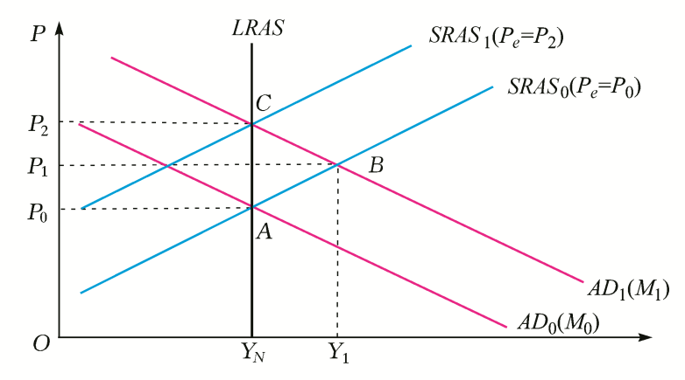
图21—4 “政策无效性”主张

Slide 24
经济最初在A点运行，该点是总需求AD₀、总供给SRAS₀和LRAS三条线的交点。在A点，价格水平P₀被完全预见到（即实际和预期的价格水平完全一致），产出和就业在其长期均衡的水平上。假设货币当局宣布打算提高货币供给，理性的当事人在形成他们的预期时会考虑这个信息并完全预见到货币供给提高对一般价格水平的影响，结果产量和就业会停留在自然率水平上不发生变动。
当货币工资在一个向上的价格预期下提高时，总需求曲线向右移到AD₁的效果会被总供给曲线从SRAS₀到SRAS₁的向左移动取消，在这种情况下，经济将直接从A点移到C点，停留在垂直的LRAS上，即使在短期，产量和就业也没有变化，即货币是中性的。

Slide 25
另一方面，假设货币当局没有宣布其打算，直接增加货币供给，厂商和工人把一般价格水平的上升错误地当成相对价格的上升，提高产量和增加劳动供给，即他们认为是实际需求的增长，因而增加了供给，这时总需求曲线由AD₀移到AD₁，在B点与SRAS₀相交，这时的产量为y₁，偏离了自然率水平。按照新古典宏观经济学的说法，这是当事人预期误差的结果，产量和就业偏离自然水平是暂时的偏离。一旦他们意识到相对水平没有变，产量和就业就回到它们的长期均衡水平（自然水平），一旦当事人调整他们的价格预期，总供给曲线就会由SRAS₀移到SRAS₁，与AD₁在C点相交。

Slide 26
2.政策无效主张对关于宏观经济稳定政策的作用及实施的争论有重要意义
第一，如果货币供给是由政府依照一些“已知”的规则决定的，那么即使在短期，政府也不可能通过系统性货币政策影响产量和就业，因为这可能被当事人预见到。
第二，政府可能通过反馈规则（例如对失业和产出变化的反映）来决定货币供给。同样，众所周知的反馈政策规则引起的货币增长率的变化也会被当事人预见到，这使反馈政策规则失效。
第三，只有对货币规则的未被预见的偏离才会影响产量。换句话说，宏观经济政策要想有效，必须具有欺骗性质。但是，按照新古典宏观经济学的说法，具有理性预期的当事人不会在长期中系统地和持续地犯认识上的错误，因此，宏观经济政策的有效性值得怀疑。

Slide 27
第五节 新凯恩斯主义形成的理论背景和特征
一、新凯恩斯主义形成的理论背景
1.新凯恩斯主义产生的客观条件
第一，原凯恩斯主义的理论缺陷
原凯恩斯主义理论的缺陷是宏观经济理论缺乏微观基础，原凯恩斯主义用需求不足和名义工资刚性解释失业的存在和持续，然而并没有很好地说明名义工资刚性。原凯恩斯主义既没有解释名义工资刚性的原因，也没有说明价格刚性的成因。

Slide 28
第二，新古典综合派在“综合”时，“忽视”了微观经济基础
萨缪尔森等人把“古典”微观理论与凯恩斯主义宏观理论机械地组合在一起，但没有构成有机的联系。以后的凯恩斯主义者从微观经济的视角分析了消费函数、投资需求和货币需求，但其分析都是局部均衡分析，而未解决宏观经济学的微观基础问题。

Slide 29
第三，新古典宏观经济学在解释现实问题时效微力乏
①新古典宏观经济学发展了一种有微观基础的宏观经济理论。新古典宏观经济学的引人之处在于，它保持了微观经济学和宏观经济学的一致性和相容性。正是在这一点上，它动摇了原凯恩斯主义的统治地位，开拓了西方学者研究宏观经济问题的新思路。
②新古典宏观经济学片面追求理论结构和分析方法的完美性，忽略经验检验，它的市场出清的微观分析完全脱离了资本主义现实，政策无效性的宏观结论也缺乏说服力。
③新古典宏观经济学脱离实际，把市场出清当做常态，主张取消国家干预经济的政策，它的理论在实践上缺乏经验支持，又不能为政府所接受，所以其影响主要是在学术方面。

Slide 30
2.新凯恩斯主义产生的理论背景
原凯恩斯主义的不足和新古典宏观经济学在理论上的进展给新凯恩斯主义者以有益的启迪
第一，新古典宏观经济学在现实面前的苍白无力又诱导新凯恩斯主义者们运用独特的方法和思路对劳动市场、产品市场和信贷市场进行分析，以期寻找出宏观经济波动和失业的原因。
第二，新凯恩斯主义者以工资粘性和价格粘性代替原凯恩斯主义工资刚性和价格刚性的概念。以工资粘性、价格粘性和非市场出清的假设取代新古典宏观经济学的工资、价格伸缩性和市场出清的假设，并将其与宏观层次上的产量和就业量等问题相结合，建立起有微观基础的新凯恩斯主义宏观经济学。

Slide 31
第三，新凯恩斯主义是原凯恩斯主义受新古典宏观经济学打击之后，汲取凯恩斯主义与其对立的学派的斗争中的经验教训而形成的，并在与新古典宏观经济学的斗争中而不断发展，是原凯恩斯主义的复兴，其理论也借鉴了新古典宏观经济学的某些分析方法和观点。

Slide 32
二、新凯恩斯主义的假设条件
1.非市场出清
非市场出清假设是新凯恩斯主义最重要的假设，这一假设来自原凯恩斯主义。该假设使新凯恩斯主义和原凯思斯主义具有相同的基础。非市场出清的基本含义是，在出现需求冲击或供给冲击后，工资和价格不能迅速调整到使市场出清的状态。缓慢的工资和价格调整使经济回到实际产量等于正常产量的状态需要一个很长的过程，在这一过程中，经济处于持续的非均衡状态。

Slide 33
2.新凯恩斯主义的非市场出清假设和原凯恩斯主义非市场出清假设的重大差别
第一，原凯恩斯主义非市场出清模型假定名义工资刚性，而新凯恩斯主义非市场出清模型假定工资和价格有粘性，即工资和价格不是不能调整，而是可以调整的，只是调整十分缓慢，需耗费相当的时日。
第二，新凯恩斯主义模型增添了原凯恩斯主义模型所忽略的两个假设：一是经济当事人最大化原则，即厂商追逐利润最大化和家庭追求效用最大化，这一假设源于传统的微观经济学；二是理性预期，这一假设来自新古典宏观经济学。经济当事人最大化原则和理性预期的假设使新凯恩斯主义突破了原凯恩斯主义的理论框架。

Slide 34
三、新凯恩斯主义的特征
1.非货币中性
新凯恩斯主义认为，货币等名义变量的变动会导致产量和就业量等实际变量的波动。
2.价格黏性
新凯恩斯主义认为企业是制定价格的、不完全竞争市场中的企业，而不是完全竞争市场中的企业。市场的不完全性，加上不对称信息等因素，使工资和价格具有不易变动的黏性，所以市场是非出清的。

Slide 35
第六节 名义粘性
一、名义工资黏性
1.长期劳动合同的含义
长期劳动合同是指厂商和工人之间的协议，其中规定了一年或更长时间内的名义工资率。
2.交错合同
①交错合同的含义
整个经济中，所有的合同不可能在同一时期结束，这种现象叫做“交错合同”。

Slide 36
②交错合同的作用
如果合同是交错的，那么在冲击面前，与现有合同同时重新谈判以适应新情况的情形相比，名义工资将表现出更大的变动滞后或变动缓慢。
3.长期劳动合同的作用
长期劳动合同在一定程度上限制了工资和价格的灵活性。

Slide 37
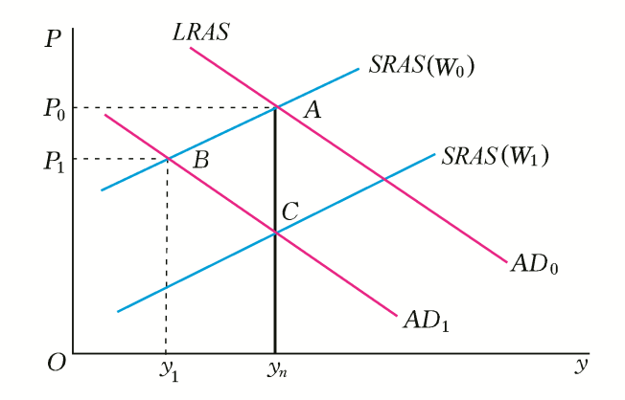
图21—5工资合同与政府对经济的干预

Slide 38
假设经济最初位于A点，现在本期出现了一个未被预期到的名义需求冲击，总需求曲线从AD₀移到AD₁，由于工资合同在上期谈判决定且有效期沿至本期合同到期，因而名义工资暂时是刚性的（即仍为W₀）经济运行到B点，实际产量降至y₁, 由于长期名义工资合同的阻力，货币当局就有理由实行扩张的货币政策，是总需求曲线回到原来的水平，经济也回到A点。

Slide 39
4.长期劳动合同对厂商和工人双方的好处
第一，对劳资双方来说，工资谈判都很费时间。他们都要对谈判组织内部和外部的相对工资结构作一番研究，还须预测诸如生产率、通货膨胀、需求、利润和价格之类的关键变量的未来变动情况。在处理与报酬谈判相关的各种复杂问题时，管理层都偏爱一种预先确定的规程。
第二，这种谈判破裂的可能性总是存在的，工人感到可能需要求助于罢工活动以加强其谈判地位。这对于厂商和工人双方代价都很大。
第三，面临不利的需求冲击，对于厂商来说，将工资率变动到一个新的水平可能并不是一个最优策略。因为如果其他企业不这样做，该企业就降低了其相对工资，其结果将增加劳动力的流失，这对企业来说成本很大。

Slide 40
二、名义价格黏性
1.菜单成本的概念
菜单成本是指厂商每次调整价格要花费的成本，这些成本包括研究和确定新价格、重新编印价目表、将新价目表通知销售点、更换价格标签等所支付的成本。这些成本是厂商在调整价格时实际支出的成本。另有一类菜单成本是厂商调整价格的机会成本，它虽不是厂商实际支出的成本，但同样阻碍着厂商调整价格。
2.菜单成本的作用
经济中的垄断厂商是价格的决定者，能够选择价格，而菜单成本的存在阻滞了厂商调整产品价格，所以，价格有粘性。

Slide 41
3.菜单成本的作用
第一，公式表达
π(P*)-π(P)=π′(P*)(P*-P)-[π″(P*)(P*-P)^{2]}/2
因为P*是利润最大化价格，从而有π′(P*)=0。
第二，基本观点
当价格只稍微偏离最大利润水平时，不作调整的损失是很小的。垄断厂商是价格的决定者，只有在调整价格后的利润增量大于菜单成本时，才会调价；否则，厂商将保持价格不变。因此，菜单成本的存在，使厂商不愿意经常地变动价格，从而价格具有粘性。经济中的能够选择价格，而菜单成本的存在阻滞了厂商调整产品价格，所以，价格有粘性。

Slide 42
4.价格黏性的意义
在价格粘性的情况下，只要有些调整没有发生，交易就有可能在非均衡价格下进行，这又可能导致过度供给和失业的波动。新凯恩斯主义者认为，如果每一个小规模的、未能纠正的非均衡带来少量失业的话，所有非均衡加在一起也许会引起大规模的失业。这样，就没有理由通过市场上正常的价格机制来消除失业。

Slide 43
第七节 一个新凯恩斯主义的AD-AS模型
一、新凯恩斯主义的短期总供给曲线
1.新凯恩斯主义的短期总供给曲线
第一，推导新凯恩斯主义短期总供给曲线的基本思路
在具有名义工资粘性的劳动市场上，随着经济中价格水平的变化，经济中的就业量就会发生变化，从而经济中的总产量就会发生变化，进而得出了描述总产量与价格之间关系的总供给曲线。
第二，新凯恩斯主义的短期总供给曲线的含义
新凯恩斯主义的短期总供给曲线向右上方倾斜，表明在工资具有刚性或粘性的情况下，随着价格水平变化，产量会发生反方向反应。

Slide 44
第三，新凯恩斯主义的短期总供给曲线的移动
若货币工资降低则在同一价格水平下，由于劳动需求量将提高，从而总产出将相应增加。这意味着，若货币工资下降，则短期总供给曲线将向右方移动。

Slide 45
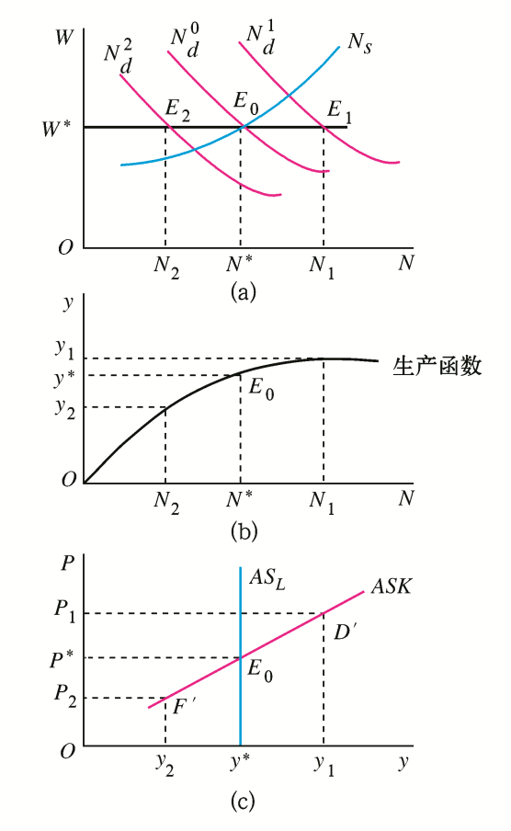
图21—6 新凯恩斯主义短期总供给曲线的推导

Slide 46
2.新凯恩斯主义的长期总供给曲线
劳动者可以按照实际的价格水平来决定工资率的大小，因而能使劳动供求曲线相交于充分就业（或自然率）之点。因此，新凯恩斯主义认为，长期的总供给曲线是一条位于充分就业产量上的垂直线。

Slide 47
二、对宏观经济波动的考察
新凯恩斯主义对宏观经济波动的考察是用总需求曲线和总供给曲线并结合长期劳动合同的交错性质来说明的。在新凯恩斯主义看来，经济受到总需求的冲击后，会经历多年的衰退。

Slide 48
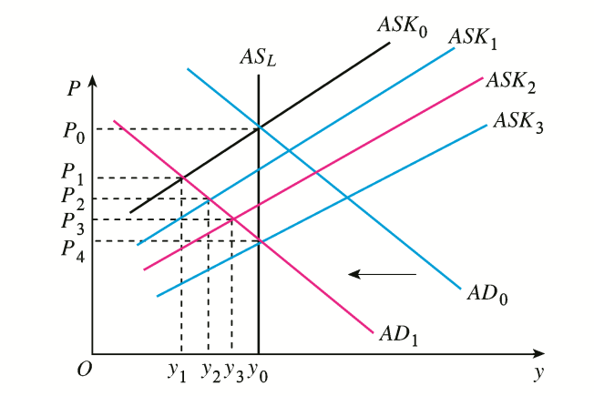
图21—8 新凯恩斯主义对经济波动的解释

Slide 49
经济最初处于短期和长期均衡点上，总需求曲线AD₀和短期总供给曲线以及长期总供给曲线相交，价格水平为P₀，实际收入为充分就业的收入y*，假设经济受到需求方面的冲击，总需求减少，总需求曲线向下移至AD₁，收入下降至y₁，价格水平也下降到P₁，现假设劳动市场的工资合同为期3年，且每年都有1/3的合同到期需要重签。这种收入和价格的下降会持续到第一批劳动合同被重签时为止。当第一批占总数1/3的合同重新签订时，劳动供求双方达成了较低的工资协议，工资下降，成本降低，短期总供给曲线向右移动AS₁，价格水平也下降到P₂，收入增加至y₂，需求冲击后的第2年，第二批合同到期，工资水平进一步相加，短期总供给曲线进一步向右移动AS₂，价格水平也下降到P₃，收入增加至y₃，当第三批劳动合同重签时，短期总供给曲线进一步向右移动AS₃，价格水平也下降到P₄，收入恢复到需求冲击前的充分就业的水平
在新凯恩斯主义看来，整个经济经历了3年左右的衰退。

Slide 50
三、新凯恩斯主义的稳定化政策
新凯恩斯主义在政策主张方面所持有的观点是，由于价格和工资的粘性，经济在遭受到总需求冲击后（例如导致经济衰退），从一个非充分就业的均衡状态回复到充分就业的均衡状态是一个缓慢的过程，因此用政策来刺激总需求是必要的，不能等待工资和价格向下的压力带来经济恢复，因为这是一个长期的痛苦的过程。
政府面临两种选择：一是使经济停留在经济萧条的状态，至少短期是这样；二是政府采取旨在刺激需求的政策，是总需求曲线回复到原来的位置，从而经济回到充分就业的状态，在合同没有大气之前，短期供给曲线不会移动，稳定性的政策是必要的。

Slide 51
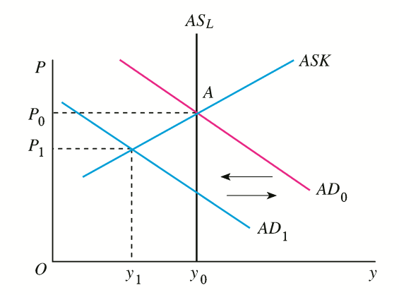
图21—7 新凯恩斯主义稳定化政策

Slide 52
第八节 目前宏观经济学的基本共识
一、在长期，一国生产物品和劳务的能力决定着该国居民的生活水平
1.GDP是衡量一国经济福利的一项重要指标
实际GDP衡量了该国满足其居民需要和愿望的能力。从一定程度上讲，宏观经济学最重要的问题是什么决定了GDP的水平和GDP的增长。
2.在长期，GDP依赖于劳动、资本和技术在内的生产要素
当生产要素增加和技术水平提高时，GDP增长。

Slide 53
二、在短期，总需求能够影响一国生产的物品和劳务的数量
长期中，虽然经济生产物品和劳务的能力是决定GDP的基础，但在短期，GDP也依赖于经济的总需求，进而所有影响总需求的变量的变化都能够引起经济波动。更高的消费者信心、较大的预算赤字和较快的货币增长都可能增加产量和就业，从而减少失业。
三、预期在决定经济的行为方面发挥着重要作用
居民和企业如何对政策的变化作出反应决定了经济变化的规模，甚至有时还决定着经济变动的方向。

Slide 54
四、在长期，总产出最终会回复到其自然水平上，这一产出水平取决于自然失业率、资本存量和技术的状态
无论是新古典宏观经济学，还是新凯恩斯主义经济学都承认，经济的长期总供给曲线是一条位于潜在产量水平上的垂直线。

Slide 55
宏观经济学理论和政策的演变
一 凯恩斯革命
1936年凯恩斯《就业、利息和货币通论》发表。
有效需求（总需求）
流动偏好
预期
财政政策和货币政策

Slide 56
二、1950s新古典综合
萨缪尔森为代表西方经济学上一次重要的综合
主要贡献
IS-LM模型
消费、投资和货币需求理论
增长理论（索洛的新古典增长模型）

Slide 57
三 60年代 凯恩斯主义（乐观，经济波动得到很好的解释）和货币主义（持反对的观点）尤其到了70年代，滞胀出现，货币主义批评凯恩斯主义。
二者之争
1 财政政策还是货币政策
2 菲利普斯曲线
3 政策的作用

Slide 58
四 滞胀出现之后新自由主义思潮的兴起
货币主义（弗里德曼），供给学派（拉弗曲线）， 理性预期学派（卢卡斯，巴罗和萨金特）
货币主义 单一货币原则，即按照一定的货币存量作为指定货币政策的唯一依据，货币供应量每年按照经济和人口实际增长率之和来增加货币供给。
供给学派反对凯恩斯主义的需求管理理论，把经济分析的着眼点转到刺激供给上。主张减税来刺激生产积极性，进而增加生产和供给。

Slide 59
理性预期学派强调理性预期对经济行为和经济政策的影响与作用。理性预期是针对适应性预期而言，后者指人们不掌握充分的信息，主要根据过去的经验来预测未来。二理性预期指人们会根据过去、现在和将来一切可能获得的信息作出预测。
理性预期学派认为人们根据理性预期作出决策。
市场运作的结果使市场出清，在理性预期和市场出清的前提下，得出政策无效的结论。除非政策具有欺骗性，短期可能有效果，长期无效。具有理性预期的人会预料到政府的政策所造成的后果，因此“上有政策，下有对策”

Slide 60
五 新古典宏观经济学和新凯恩斯主义经济学
新凯恩斯主义对凯恩斯主义的修正补充，坚持市场是非出清的，工资黏性，出清的过程漫长，需要宏观经济政策干预。
新古典宏观经济学坚持：
市场出清；个体利益最大化；理性预期
是货币主义和理性预期学派的综合与发展
共识越来愈多，融合的趋势

